Slide 1


BKKS 1351 BOLA BALING
TENAGA PENGAJAR:
EN.MOHD AFFENDY BIN MD ISA
KULIAH 10
KEMAHIRAN ASAS BOLA BALING
KUASA/KetangkasaN
“Menghadang”

Slide 2
KOMPONEN LAKUAN MOTOR
2.Kuasa
Kuasa ialah keupayaan melakukan aktiviti dengan daya yang maksimum dalam jangkamasa yang paling singkat. Kuasa adalah keupayaan untuk memindahkan tenaga kepada daya secara eksplosif. Kuasa dirujuk kepada gabungan kekuatan dan kelajuan pergerakan otot. Sebagai contohnya, kuasa diperlukan dalam pukulan,balingan, permulaan lari pecut, lempar cakera, lompat tinggi dan lompat jauh.
Aktiviti:
Melambung bola segar
Melontar peluru

Slide 3
3.Ketangkasan
Kebolehan seseorang melakukan pergerakan-pergerakan berturutan ke sesuatu arah yang berbeza seberapa cekap dan pantas yang boleh. Kebolehan menukar kedudukan di ruang tertentu secara kemas dan mudah.
Aktiviti:
Lari ulang-alik di garisan lurus sejauh 10m .
Menghantar dan menangkap bola dari pelbagai arah
High knee
Butt kick

Slide 4
Kemahiran
Menghadang
Menghadang ialah kemahiran mengawal pergerakan pemain lawan daripada menyerang atau menjaringkan gol.
Matlamat utama menghadang ialah untuk menghalang dan melambatkan pihak lawan melakukan serangan yang mungkin dapat menghasilkan gol.
Mengehadkan ruang serangan pihak lawan.
Memerlukan pengawalan kepantasan dan pergerakan badan yang sempurna dan baik.

Slide 5
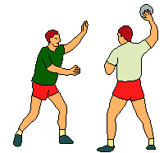
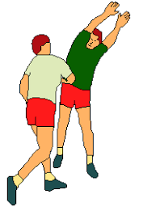
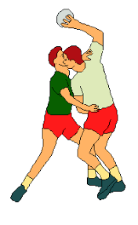
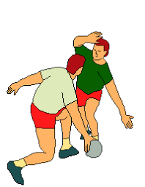
Teknik menghadang:
Kaki dibuka seluas bahu untuk mendapatkan sokongan yang kukuh.
Depakan tangan pada pelbagai aras mengikut situasi.
Lulut bengkok sedikit untuk mendapat kestabilan badan.
Mata sentiasa mengawasi pergerakan lawan.
Bergerak mengikut arah pergerakan lawan.

Slide 6
Rujukan:
How To Do blocking in Handball: https://www.youtube.com/watch?v=fpjIy0_KF00&t=6s
Khairuddin, Z. (2015, Jun 25). Didapatkan dari Komponen Kecergasan Berlandasakan Lakuan Motor: http://www.zairedin.com/2009/05/komponen-kecergasan-berlandaskan-lakuan_24.html
MACKENZIE, B. (2005) Margaria Kalamen Power Test Available from: http://www.brianmac.co.uk/powertest.htm

Slide 7
Soalan tutorial:
Apakah kesan sekiranya pemain pertahanan menghadang bola dalam keadaan 1 lawan 1 ketika pemain penyerang hendak menjaring?
Apakah kesalahan yang biasa dilakukan semasa menghadang bola baling?
Senaraikan otot-otot yang terlibat semasa melakukan kemahiran menghadang?
Bolehkah pemain pertahanan memeluk badan pemain menyerang atas tujuan untuk menghadang?

Slide 8
TUGASAN 2 (BERKUMPULAN)
1.TUGASAN 2
PEMBENTANGAN P.POINT /CARTA (MARK 60%)
MASA: 4 MINGGU
2.PENGLIBATAN+KEHADIRAN (MARK 10%)

Slide 9


